Slide 1


給領袖的信息 - 21 至 24 章

Slide 2



章
時間
內容
章
時間
內容
1
約西亞13年
耶利米蒙召
14
旱災
2
15
代求無用
3
約西亞
16
災禍信息
不可娶妻生子
4
最早期信息
17
籲守安息日
5
18
窰匠信息
窯匠弄泥
6
19
打碎瓦瓶
7
(約雅敬登基)
聖殿前信息
(下接26章)
20
隔約20年
巴施戶珥枷鎖先知
8
21
西底家 領
求問耶利米
9
22
約雅敬 袖
論猶大三惡王
10
23
信
論假先知
11
背約信息
同鄉欲謀害先知
24
西底家 息
兩筐無花果
12
與神爭辯
25
約雅敬4年
預言被擄70年
13
麻布腰帶/酒罈
26
約雅敬登基
民欲治死耶利米

Slide 3

BC
640
630
620
610
600
590
580
約哈斯
約雅斤
約西亞
約雅敬
西底家
被擄
耶利米的職事
約西亞
(31年)
長子
被銅鍊綑鎖
如驢般埋葬
約雅敬
(11年)
約哈斯
(3月)
西底家
(11年)
眾子被殺
雙眼被剜
被擄到巴比倫
2
1
4
次子
幼子
被擄到埃及
死於埃及
被擄到巴比倫
晚年獲優待
約雅斤
(3月)
3
孫子

Slide 4

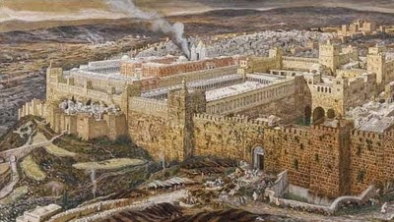
西底家反叛巴比倫王，不願再進貢，巴比倫軍圍攻耶路撒泠 (參志下 36:13)
希西家王聽見就撕裂衣服，披上麻布，進了耶和華的殿...
希西家王的臣僕就去見以賽亞... 耶和華如此說：不要懼怕。
(以賽亞37:1,5,6)

Slide 5
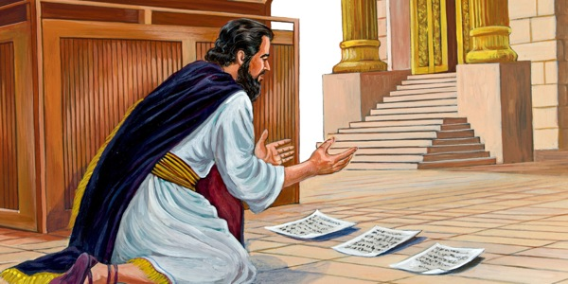
希西家從使者手裡接過書信來，看完了，就上耶和華的殿，將書信在耶和華面前展開。希西家向耶和華禱告說：...耶和華啊，求你側耳而聽... 現在求你救我們脫離亞述王的手，使天下萬國都知道惟有你是耶和華。」 (以賽亞37:14-20)

Slide 6

將上帝拉到自己這邊來
把自己拉到上帝那邊去

Slide 7

永生？滅亡？
窄門？寬門？
上帝？瑪門？

Slide 8
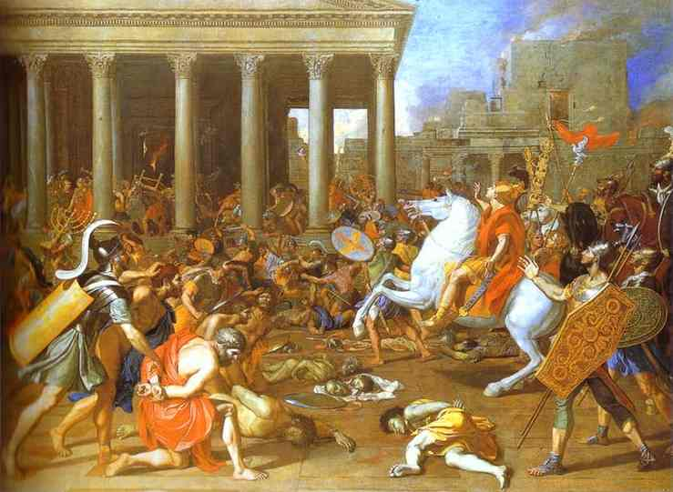
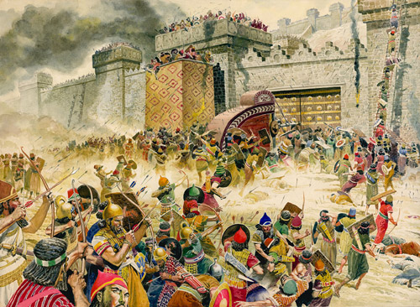

Slide 9

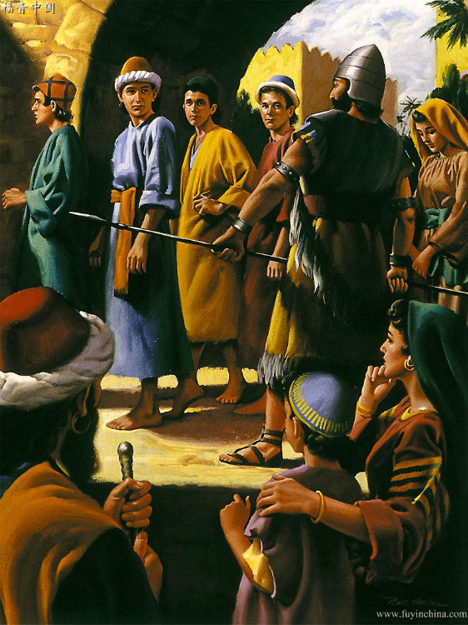
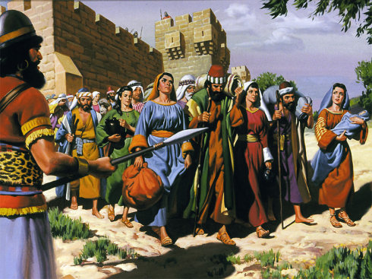

Slide 10
北國共歷九朝十九王，無一好王。國祚209年，於722BC亡於亞述，十支派被擄。
BC
900
850
800
750
700
650
600
北國
亞述
耶羅波安
巴沙
亞哈
耶戶
耶羅波安二世
南國
羅波安
亞撒
約沙法
約阿施
烏西雅
希西家
瑪拿西
約西亞
巴比倫
壞王
好王
篡位
中國
西周(1046-771 BC)
東周(770-221 BC)
南國一脈相傳，其間僅一度被一后篡位，其他共計十九王，好壞參半。國祚345年，於586BC亡於巴比倫。
南國首批被擄者(605BC)，有部分在七十年後(536BC)歸回故土。

Slide 11

Power corrupts. Absolute power corrupts absolutely.
權力濫用

Slide 12
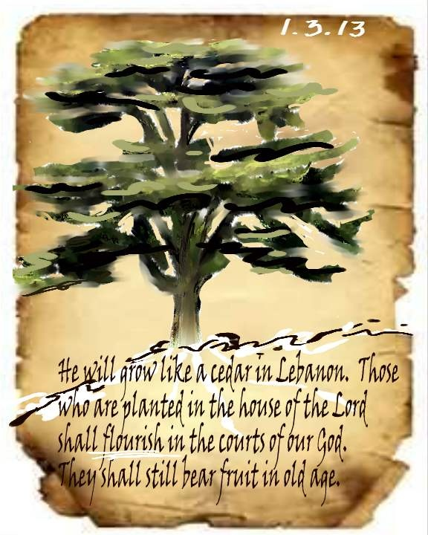

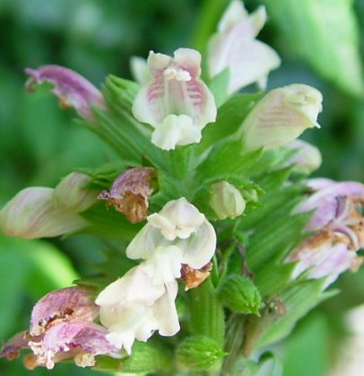

Slide 13
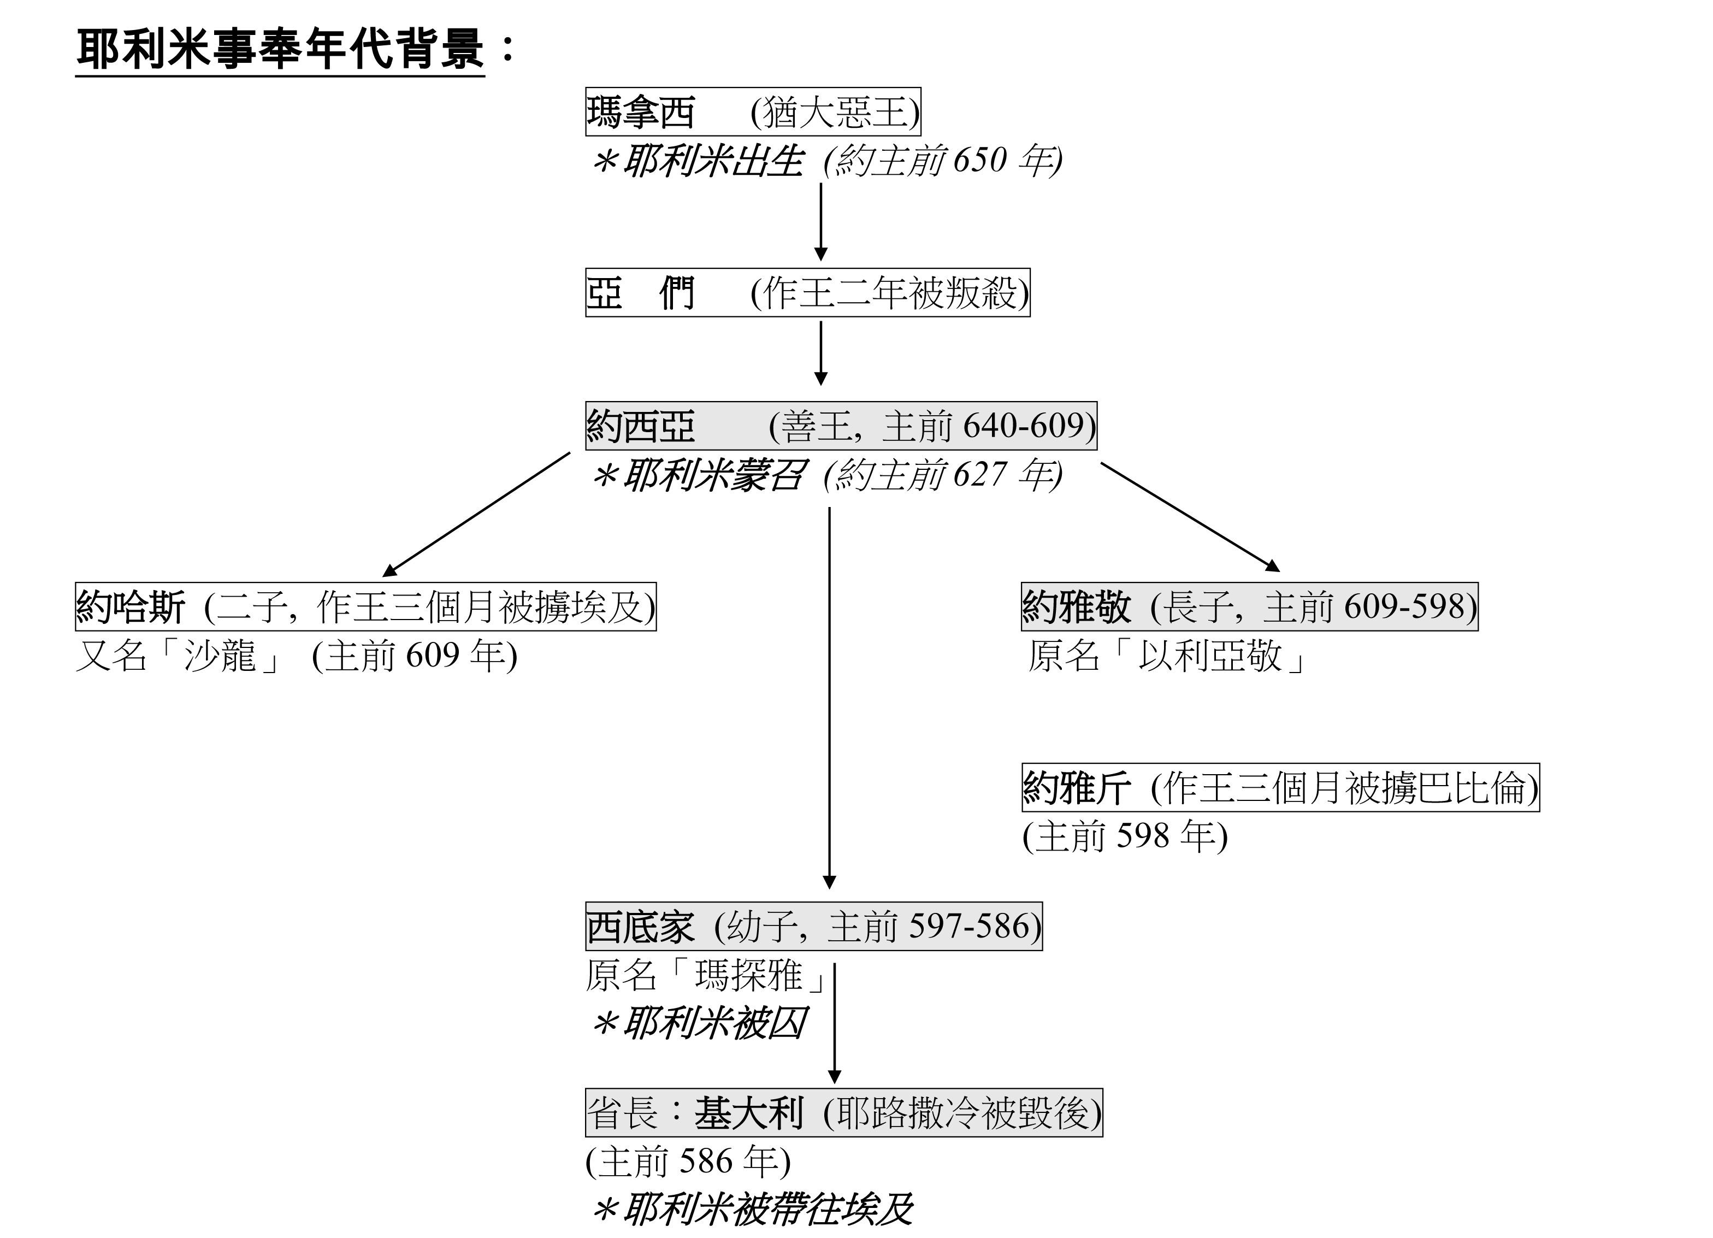
(參耶 22:11)
(參志下36:4)
又名「哥尼雅」
(參王下24:17)
(耶 40, 41章)
(參耶 43:5-7)

Slide 14
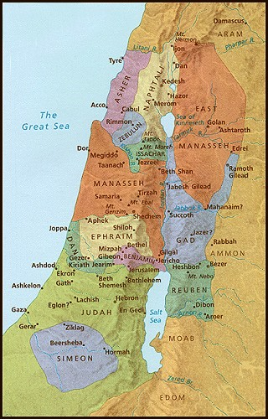
•利巴嫩
•巴珊
•亞巴林

Slide 15
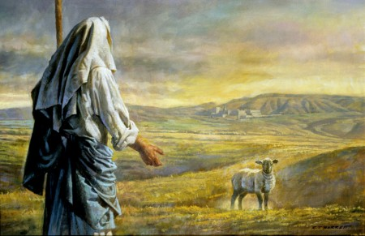
盜賊來無非要偷竊、殺害、毀壞，我來了，
是要叫羊得生命，並且更豐盛,我是好牧人，
好牧人為羊捨命 (約10:10-11)
耶穌是牧長，大牧人 (彼前5:4)

Slide 16
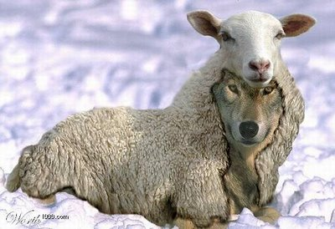

Slide 17
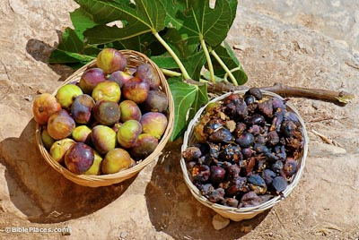

Slide 18
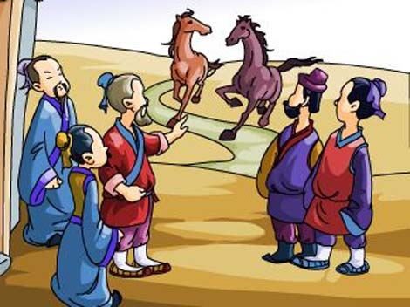
塞翁失馬，焉知非福
塞翁得馬，焉知非禍

Slide 19
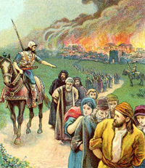
被擄的人中：
以西結
但以理及三位朋友

Slide 20
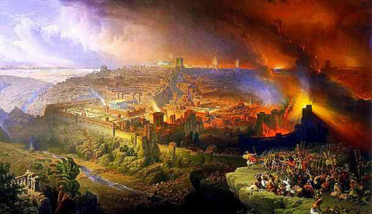
向被擄投降的人學習：
 Believe that good can come out of it
我要眷顧…使他們得好處 (24:6)
A teachable heart
賜他們認識我的心 (24:7)
An obedient heart
他們要一心歸向我 (24:7)

Slide 21
